Slide 1
Финансовая безопасность в сети
Наши персональные и финансовые данные – мишень для мошенников, орудующих не только в реальном мире, но достающих нас по телефону или в Интернете. Как уберечь личные финансы и семейный бюджет от выкачивания кровных средств с наших счетов?

Slide 2
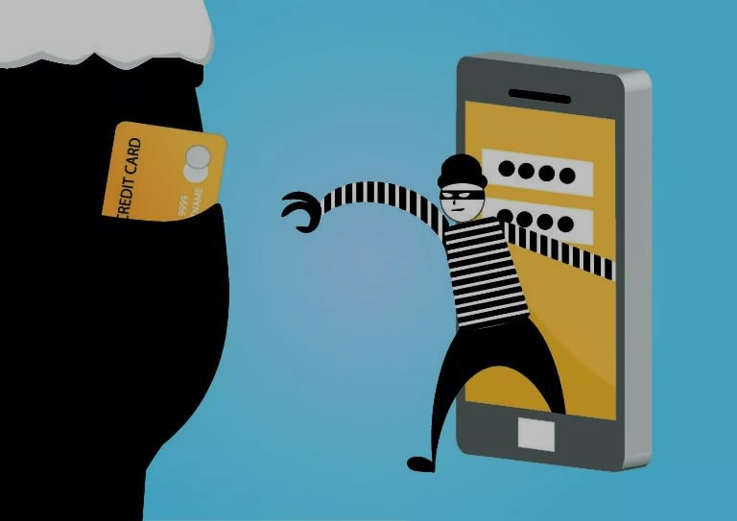
Разновидности мошенничества
Вредоносное ПО
Интернет-мошенничество
Социальная инженерия
Спам
Фишинг
Кейллогинг
Фарминг

Slide 3

Вредоносное по
Это способ манипуляции действиями человека, заключающийся в использовании слабостей человеческого фактора в целях незаконного получения личной информации или несанкционированного доступа к компьютеру жертвы с целью установки на него вредоносного ПО.

Slide 4

Как распознать вредоносное по
Медленная работа
Всплывающие сообщения
Спам / Сбой в работе

Slide 5

Как уберечься от вредоносного по
Используйте мощные антивирусные продукты, способные обеспечить защиту от вредоносного ПО.
Не загружайте файлы, прикреплённые к сообщениям электронной почты от неизвестных вам отправителей.

Slide 6

Интернет-мошенничество
Это техника введения пользователя в заблуждение в целях получения его конфиденциальных данных и, в итоге, финансовых средств. Зачастую интернет-мошенничество невозможно без установки на компьютер жертвы вредоносного ПО.

Slide 7

Как обезопасть себя от интернет-мошенничества
Будьте бдительны и здравомыслящи. Мошенники рассчитывают на наивность и неопытность жертвы.
Мошенник может предложить вам огромную сумму денег при условии компенсации небольших расходов. Или же его целью может стать установка на ваше устройство вредоносного ПО.
Никогда не сообщайте никому данные своей кредитной карты.

Slide 8
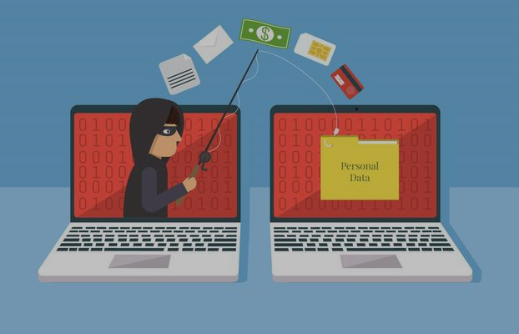
Социальная инженерия
Взломав профили ваших друзей или создав привлекательные поддельные профили, мошенники пытаются заставить вас перевести им деньги, переписываясь с вами по электронной почте, в Skype и социальных сетях

Slide 9

Источники социальной инженерии
Бейтинг – мошенник обманным путём заманивает на сайт пользователя, после чего на устройство устанавливается вредоносное ПО.
Фишинг (о нём будет сказано далее)
Вишинг – использование систем предварительно записанных голосовых сообщений с целью выманивания конфиденциальных данных.
Лже-антивирус – использование личных сообщений о заражении устройства и его лечении вредоносным ПО.

Slide 10

КАК не стать жертвой социальной инженерии
Не совершайте действий, если вы полностью не уверены в их правильности.
Не реагируйте на незапрошенные предложения помощи.
Не переходите по сомнительным ссылкам из подозрительных источников.
Не сообщайте никому свои личные и банковские данные.

Slide 11

Спам
Излюбленной целью спамеров остается электронная почта, однако теперь спам можно найти в блогах, мгновенных сообщениях и на мобильных устройствах. Из-за одной невнимательной ошибки вы можете быть «засыпаны» огромным количество спамных писем, и в итоге наиболее вероятно, что вас обкрадут.

Slide 12

Как защитить себя от спама
В момент регистрации учетной записи или оформления подписки снимите галочки со всех пунктов, которые не являются обязательными.
Не отвечайте на спам сообщения.
Создайте альтернативный почтовый ящик.

Slide 13
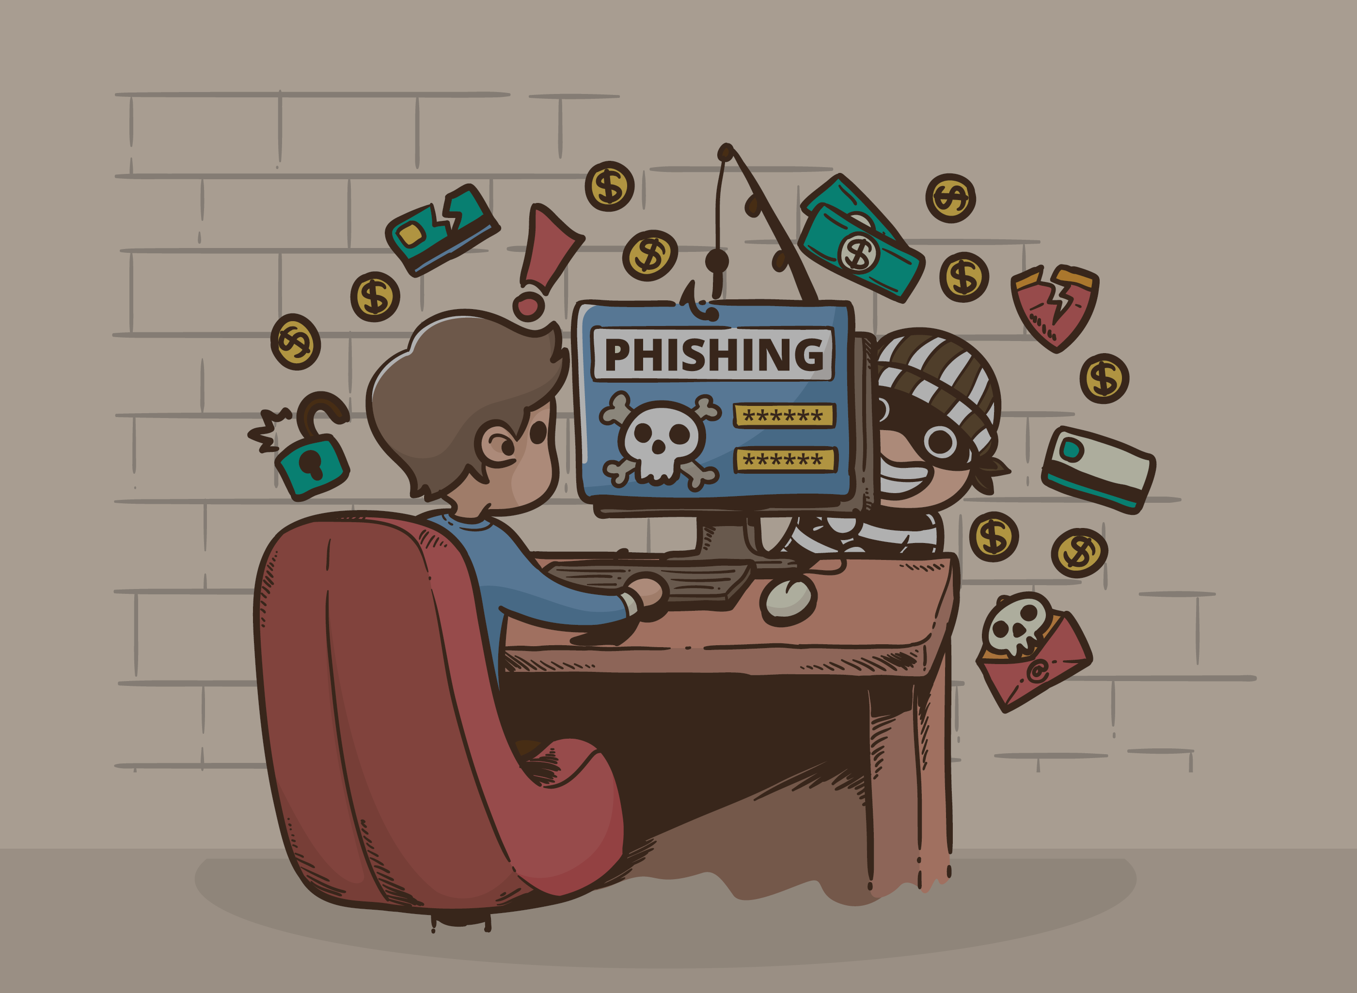
Фишинг
Это один из видов интернет-мошенничества, целью которого является получение доступа к конфиденциальным данным пользователя (логинам, паролям). В основном используется метод расслылки от имени популярных компаний или организаций, содержащих ссылки на ложные сайты, внешне не отличимых от настоящих.

Slide 14

Как не стать жертвой фишинговой атаки
Не переходите по ссылкам присланным в подозрительных или непонятных сообщениях.
Не загружайте вложенные файлы из сообщений электронной почты, которых вы не ожидали.
Обеспечьте надежной защитой свои пароли и не сообщайте их никому как и персональные данные.
Внимательно проанализируйте адрес сайта (URL), на который вы были переадресованы.
Поддерживайте свой браузер обновлённым и своевременно устанавливайте обновления безопасности.

Slide 15

Кейлоггинг

Slide 16

Как распознать кейлоггинг
На присутствие кейлоггенга указывают:
1. Снижение скорости загрузки сайтов.
2. Зависание курсора.
3. Отсутствие (или замедление) отображения видимого текста.
4. Ошибки при загрузке графики или веб-сайтов.

Slide 17

Как обезопасить себя от кейлоггеров
Не загружайте файлы и программы из непроверенных источников.
Используйте виртуальную клавиатуру.
Переключитесь на альтернативную раскладку клавиатуры.

Slide 18
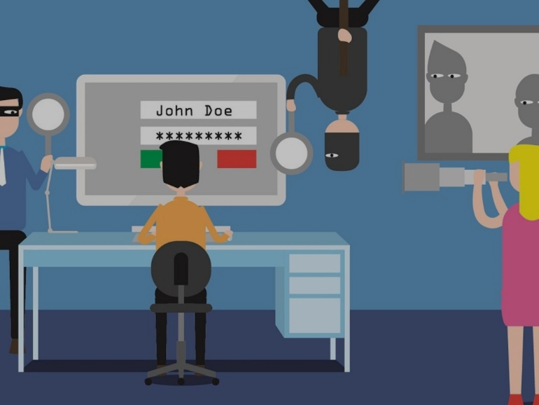
фарминг
Это тип мошенничества похожий на фишинг, характерным отличием которого является скрытая переодресация ничего не подозревающих пользователей на поддельные сайты для последующий установки вредоносного ПО или похищения личных данных.

Slide 19
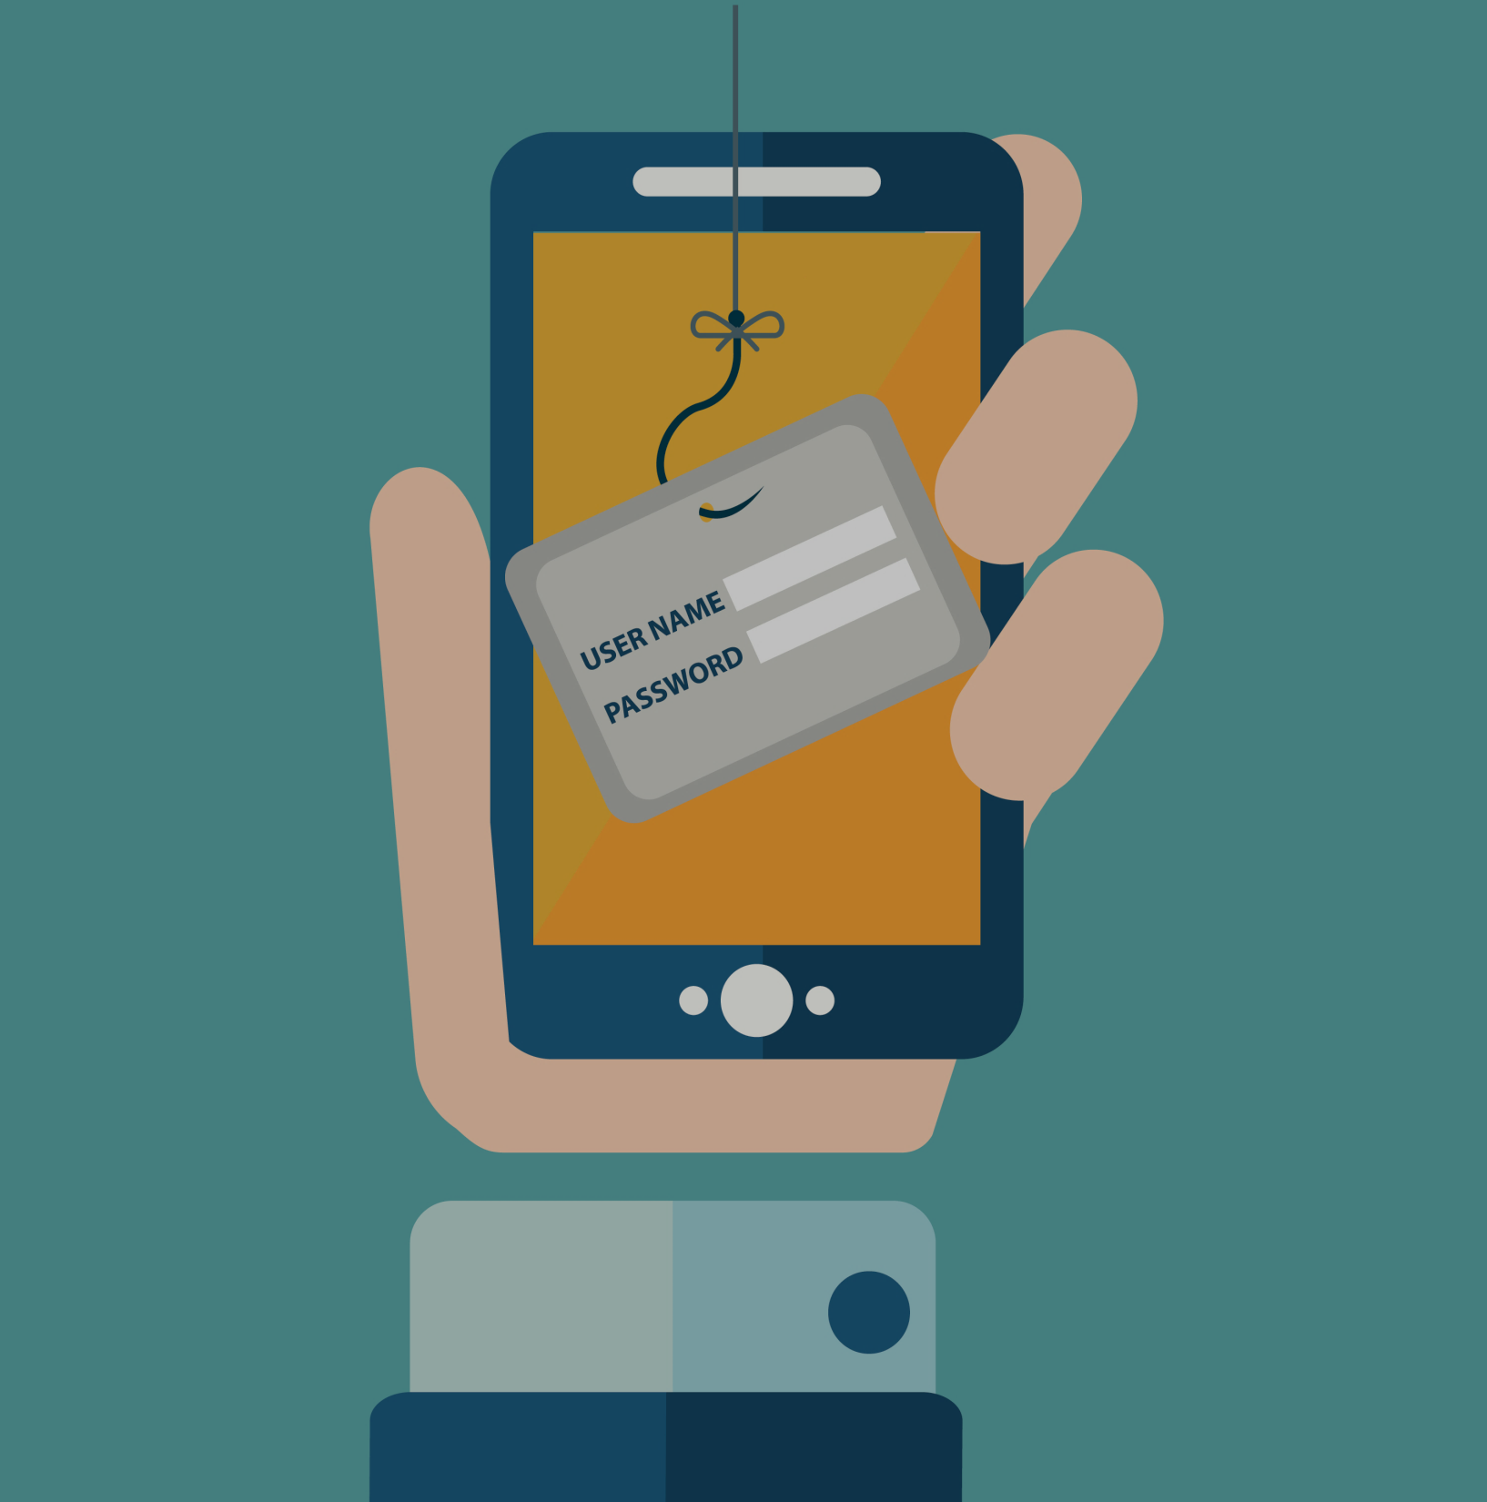
Формы фарминга
1.Заключается в установки хакерами на компьютеры потенциальных жертв вредоносного ПО. Внедренный вирус перенаправит пользователя с сайта, который первоначально собирался посетить на поддельную страницу, которую практически невозможно отличить от оригинала.
2. Является особо коварной, заключается в том, что мошенники захватывают весь сервер и абсолютно каждый пользователь перенаправляется на их сайт.

Slide 20

как распознать фарминг
Перепроверяйте написанные URL-адреса на наличие правописных ошибок.
Убедитесь, что URL-адрес начинается с «https». Буква «s» обозначает «secure» - гарантия защищенности соединения с веб-сайтом.

Slide 21

Как себя обезопасить от фарминга
Пользуйтесь услугами надежного интернет провайдера с хорошей репутацией.
Будьте внимательны при просмотре интернет-страниц.
Используйте надежный антивирус для проверки всех посещаемых сайтов на безопасность.

Slide 22

БУДЬТЕ БДИТЕЛЬНЫ!

